Slide 1

数据库系统概论
An Introduction to Database System
第十章 数据库恢复技术
河北大学网络空间安全与计算机学院

Slide 2
第十章 数据库恢复技术
10.1 事务的基本概念
10.2 数据库恢复概述
10.3 故障的种类
10.4 恢复的实现技术
10.5 恢复策略
10.6 具有检查点的恢复技术
10.7 数据库镜像
10.8 小结

Slide 3
10.1 事务的基本概念
事务(Transaction)
是用户定义的一个数据库操作序列，
这些操作要么全做、要么全不做，
是一个不可分割的工作单位。
事务和程序是两个概念
一个事务可以是一条SQL语句、一组SQL语句
一个程序通常包含多个事务
事务是恢复和并发控制的基本单位

Slide 4
定义事务
显式定义方式
BEGIN TRANSACTION BEGIN TRANSACTION
SQL 语句1 SQL 语句1
SQL 语句2 SQL 语句2
。。。。。 。。。。。
COMMIT ROLLBACK
隐式方式
当用户没有显式地定义事务时，
数据库管理系统按缺省规定自动划分事务
事务正常结束
提交事务的所有操作（读+更新）
事务中所有对数据库的更新写回到磁盘上的物理数据库中
事务异常终止
事务运行的过程中发生了故障，不能继续执行
系统将事务中对数据库的所有已完成的操作全部撤销
事务滚回到开始时的状态

Slide 5
2.事务的特性（ACID特性）
事务的ACID特性：
原子性（Atomicity）
一致性（Consistency）
隔离性（Isolation）
持续性（Durability ）

Slide 6
（1）原子性
事务是数据库的逻辑工作单位
事务中包括的诸操作要么都做，要么都不做

Slide 7
（2）一致性
事务执行的结果必须是：
使数据库从一个一致性状态变到另一个一致性状态
一致性状态
DB中只包含成功事务提交的结果
不一致状态
DB运行中发生故障，有些未完成事务被迫中断；
未完成事务对DB的修改已写入数据库，这时DB就处于一种不正确的状态

Slide 8
（3）隔离性
一个事务的执行不能被其他事务干扰
事务内部的操作及使用的数据对其他并发事务是隔离的
并发执行的各个事务之间不能互相干扰

Slide 9
（4）持续性
持续性也称永久性（Permanence）
事务一旦提交，它对DB中数据的改变是永久性的。
接下来的其他操作或故障不应对其结果有任何影响。

Slide 10
第十章 数据库恢复技术
10.1 事务的基本概念
10.2 数据库恢复概述
10.3 故障的种类
10.4 恢复的实现技术
10.5 恢复策略
10.6 具有检查点的恢复技术
10.7 数据库镜像
10.8 小结

Slide 11
10.2 数据库恢复概述
故障是不可避免的
计算机硬件故障
软件的错误
操作员的失误
恶意的破坏
故障的影响
事务非正常中断，影响数据库中数据的正确性
破坏数据库，全部或部分丢失数据

Slide 12
数据库恢复概述（续）
数据库的恢复
把数据库从错误状态恢复到某一已知的正确状态
恢复子系统是DBMS的重要组成部分
恢复技术是衡量系统优劣的重要指标

Slide 13
第十章 数据库恢复技术
10.1 事务的基本概念
10.2 数据库恢复概述
10.3 故障的种类
10.4 恢复的实现技术
10.5 恢复策略
10.6 具有检查点的恢复技术
10.7 数据库镜像
10.8 小结

Slide 14
故障的种类
1.事务内部故障
2.系统故障
3.介质故障
4.计算机病毒

Slide 15
1.事务内部的故障
事务内部故障
可以通过事务程序本身发现
非预期，不能由事务程序处理

Slide 16
事务内部的故障（续）
【例】银行转账事务，把一笔金额从账户甲转给账户乙。
BEGIN TRANSACTION
读账户甲的余额BALANCE;
BALANCE=BALANCE-AMOUNT; /*AMOUNT 为转账金额*/
IF(BALANCE < 0 ) THEN
{打印‘金额不足，不能转账’； /*事务内部可能造成事务被回滚的情况*/
ROLLBACK; /*撤销刚才的修改，恢复事务*/
}
ELSE
{读账户乙的余额BALANCE1;
BALANCE1=BALANCE1+AMOUNT;
写回BALANCE1;
COMMIT;}

Slide 17
事务内部的故障（续）
两个更新操作要么全部完成要么全部不做。
否则就会使数据库处于不一致状态，
例如：只把账户甲的余额减少了而没有把账户乙的余额增加。
若产生账户甲余额不足的情况
应用程序可以发现并让事务滚回
撤销已作的修改
恢复数据库到正确状态。

Slide 18
事务内部的故障（续）
事务内部更多的故障是非预期的，是不能由应用程序处理的。
运算溢出
并发事务发生死锁而被选中撤销该事务
违反了某些完整性限制而被终止
事务故障指这类非预期的故障

Slide 19
事务内部的故障（续）
事务故障意味着：
事务没有达到预期终点(COMMIT或者显式的ROLLBACK)
数据库可能处于不正确状态
事务故障的恢复：事务撤消（UNDO）
强行回滚（ROLLBACK）该事务
撤销该事务对DB的修改，使该事务象没有启动一样

Slide 20
2.系统故障
系统故障
称为软故障，是指造成系统停止运转的任何事件，使得系统要重新启动。
系统的正常运行被破坏
正在运行的事务非正常终止
内存中数据库缓冲区的信息全部丢失

Slide 21
系统故障的常见原因
硬件错误（如CPU故障）
操作系统故障
DBMS代码错误
系统断电

Slide 22
3.介质故障
介质故障
称为硬故障，指外存故障
磁盘损坏
磁头碰撞
瞬时强磁场干扰
介质故障破坏数据库，影响存取这部分数据的所有事务
介质故障比前两类故障的可能性小得多，但破坏性大得多

Slide 23
4.计算机病毒
计算机病毒
人为的故障或破坏，一些恶作剧者研制的计算机程序
可以繁殖和传播，造成对计算机系统包括DB的危害

Slide 24
恢复
恢复操作的基本原理：冗余
利用存储在系统别处的冗余数据来重建数据库中已被破坏或不正确的那部分数据
恢复的实现技术：复杂
大型数据库恢复子系统的代码占全部代码的10%以上

Slide 25
第十章 数据库恢复技术
10.1 事务的基本概念
10.2 数据库恢复概述
10.3 故障的种类
10.4 恢复的实现技术
10.5 恢复策略
10.6 具有检查点的恢复技术
10.7 数据库镜像
10.8 小结

Slide 26
10.4 恢复的实现技术
恢复机制涉及的关键问题：
1. 如何建立冗余数据
数据转储（backup）
登记日志文件（logging）
2. 如何利用这些冗余数据实施数据库恢复

Slide 27
10.4 恢复的实现技术
10.4.1 数据转储
10.4.2 登记日志文件

Slide 28
1.什么是数据转储
转储是指DBA定期地将整个数据库复制到磁带、磁盘或其他存储介质上保存起来的过程
备用的数据文本称为后备副本(backup)或后援副本

Slide 29
数据转储（续）
数据库遭到破坏后可以将后备副本重新装入
重装后备副本只能将数据库恢复到转储时的状态
想恢复到故障发生时的状态，须重新运行自转储以后的所有更新事务

Slide 30
数据转储（续）
故障发生点
转储 运行事务
正常运行 ─┼───────┼─────────↓────
T_{a} T_{b} T_{f}
重装后备副本 重新运行事务
恢复 ─┼───────┴－－－－－－－－－－－→
系统在T_{a}时刻停止运行事务，进行数据库转储
在T_{b}时刻转储完毕，得到T_{b}时刻的数据库一致性副本
系统运行到T_{f}时刻发生故障
为恢复数据库，首先由DBA重装数据库后备副本，将数据库恢复至T_{b}时刻的状态
重新运行自T_{b}～T_{f}时刻的所有更新事务，把数据库恢复到故障发生前的一致状态

Slide 31
2.转储方法
（1）静态转储与动态转储
（2）海量转储与增量转储
（3）转储方法小结

Slide 32
（1）静态转储与动态转储
静态转储
在系统中无运行事务时进行的转储操作
转储开始时数据库处于一致性状态
转储期间不允许对数据库的任何存取、修改活动
得到的一定是一个数据一致性的副本
优点：实现简单
缺点：降低了数据库的可用性
转储必须等待正运行的用户事务结束
新的事务必须等转储结束

Slide 33
静态转储与动态转储（续）
动态转储
转储操作与用户事务并发进行
转储期间允许对数据库进行存取或修改
优点
不用等待正在运行的用户事务结束
不会影响新事务的运行
缺点
不能保证副本中的数据正确有效
例在转储期间的某时刻T_{c}，系统把数据A=100转储到磁带上，而在下一时刻T_{d}，某一事务将A改为200。
后备副本上的A过时了

Slide 34
静态转储与动态转储（续）
利用动态转储得到的副本进行故障恢复
需要把动态转储期间各事务对数据库的修改活动登记下来，建立日志文件
后备副本加上日志文件就能把数据库恢复到某一时刻的正确状态

Slide 35
（2）海量转储与增量转储
海量转储: 每次转储全部数据库
增量转储: 只转储上次转储后更新过的数据
海量转储与增量转储比较
从恢复角度看，海量转储得到的后备副本进行恢复更方便
数据库很大，事务处理十分频繁，增量转储方式更实用更有效

Slide 36
（3）转储方法小结
转储方法分类
转储状态
转储方式
动态转储
静态转储
动态海量转储
静态海量转储
海量转储
动态增量转储
静态增量转储
增量转储

Slide 37
10.4.2 登记日志文件
1.日志文件的格式和内容
2.日志文件的作用
3.登记日志文件

Slide 38
1.日志文件的格式和内容
什么是日志文件
日志文件(log file)是用来记录事务对数据库的更新操作的文件
日志文件的格式
以记录为单位的日志文件
以数据块为单位的日志文件

Slide 39
日志文件的格式和内容（续）
以记录为单位的日志文件内容
各个事务的开始标记(BEGIN TRANSACTION)
各个事务的结束标记(COMMIT或ROLLBACK)
各个事务的所有更新操作
以上均作为日志文件中的一个日志记录 (log record)

Slide 40
日志文件的格式和内容（续）
以记录为单位的日志文件，每条日志记录的内容
事务标识（标明是哪个事务）
操作类型（插入、删除或修改）
操作对象（记录ID、Block NO.）
更新前数据的旧值（对插入操作而言，此项为空值）
更新后数据的新值（对删除操作而言, 此项为空值）

Slide 41
日志文件的格式和内容（续）
以数据块为单位的日志文件，每条日志记录的内容
事务标识
被更新的数据块

Slide 42
2.日志文件的作用
用途
进行事务故障恢复
进行系统故障恢复
协助后备副本进行介质故障恢复

Slide 43
3.登记日志文件
为保证数据库是可恢复的，登记日志文件时必须遵循两条原则
登记的次序严格按并发事务执行的时间次序
必须先写日志文件，后写数据库
写日志文件：把修改的日志记录写到日志文件
写数据库：把对数据的修改写到数据库中

Slide 44
登记日志文件（续）
为什么要先写日志文件
在这两个操作之间可能发生故障
如果先写了数据库修改，而在日志文件中没有登记下这个修改，则以后就无法恢复这个修改了。
如果先写日志，但没有修改数据库，按日志文件恢复时只不过是多执行一次不必要的UNDO操作，并不会影响数据库的正确性。

Slide 45
第十章 数据库恢复技术
10.1 事务的基本概念
10.2 数据库恢复概述
10.3 故障的种类
10.4 恢复的实现技术
10.5 恢复策略
10.6 具有检查点的恢复技术
10.7 数据库镜像
10.8 小结

Slide 46
10.5 恢复策略
10.5.1 事务故障的恢复
10.5.2 系统故障的恢复
10.5.3 介质故障的恢复

Slide 47
10.5.1 事务故障的恢复
事务故障：事务在运行至正常终止点前被终止
恢复方法
利用日志文件撤消（UNDO）事务已对DB进行的修改
系统自动完成，对用户透明，不需用户干预

Slide 48
事务故障的恢复步骤
（1） 反向扫描日志（从最后向前扫描日志），查找该事务的更新操作。
（2） 对该事务的更新操作执行逆操作:
插入操作，做删除操作
删除操作，做插入操作
修改操作，用修改前的值代替修改后的值
（3）继续反向扫描日志，查找该事务的其他更新操作，并做同样处理。
（4）继续反向扫描日志，直至读到事务的开始标记，事务故障恢复完成。

Slide 49
10.5.2 系统故障的恢复
系统故障造成数据库不一致状态的原因
未完成事务对DB的更新可能已写入数据库
已提交事务对DB的更新可能还留在缓冲区没来得及写入数据库
恢复方法
1. Undo 故障发生时未完成的事务
2. Redo 已完成的事务
系统在重新启动时自动完成，不需要用户干预

Slide 50
系统故障的恢复步骤
（1）正向扫描日志（即从头扫描日志文件）
重做(REDO) 队列: 在故障发生前已经提交的事务
这些事务既有BEGIN TRANSACTION记录，也有COMMIT记录
撤销 (UNDO)队列:故障发生时尚未完成的事务
这些事务只有BEGIN TRANSACTION记录，无相应的COMMIT记录
（2） 对撤销(UNDO)队列事务进行撤销(UNDO)处理
反向扫描日志，对每个撤销事务的更新操作执行逆操作
即将日志记录中“更新前的值”写入数据库
（3）对重做(REDO)队列事务进行重做(REDO)处理
正向扫描日志，对每个重做事务重新执行登记的操作
即将日志记录中“更新后的值”写入数据库

Slide 51
10.5.3 介质故障的恢复
1.重装数据库
2.重做已完成的事务

Slide 52
介质故障的恢复（续）
（1） 装入最新的后备DB副本，使DB恢复到最近一次转储时的一致性状态。
静态转储的数据库副本: 装入后数据库即处于一致性状态
动态转储的数据库副本: 同时装入转储时刻的日志文件副本，利用恢复系统故障的方法将DB恢复到一致性状态。
（2） 装入有关的日志副本(转储结束时刻的日志文件副本) ，重做已完成的事务。
扫描日志，找出故障发生时已提交的事务的标识，将其记入重做队列。
对重做队列中的所有事务进行重做处理。

Slide 53
第十章 数据库恢复技术
10.1 事务的基本概念
10.2 数据库恢复概述
10.3 故障的种类
10.4 恢复的实现技术
10.5 恢复策略
10.6 具有检查点的恢复技术
10.7 数据库镜像
10.8 小结

Slide 54
1.问题的提出
两个问题
搜索整个日志将耗费大量的时间
重做处理：重新执行，浪费了大量时间

Slide 55
解决方案
具有检查点（checkpoint）的恢复技术
在日志文件中增加检查点记录（checkpoint）
增加重新开始文件
恢复子系统在登录日志文件期间动态地维护日志

Slide 56
2.检查点技术
检查点记录的内容
建立检查点时刻所有正在执行的事务清单
这些事务最近一个日志记录的地址
重新开始文件的内容
记录各个检查点记录在日志文件中的地址

Slide 57
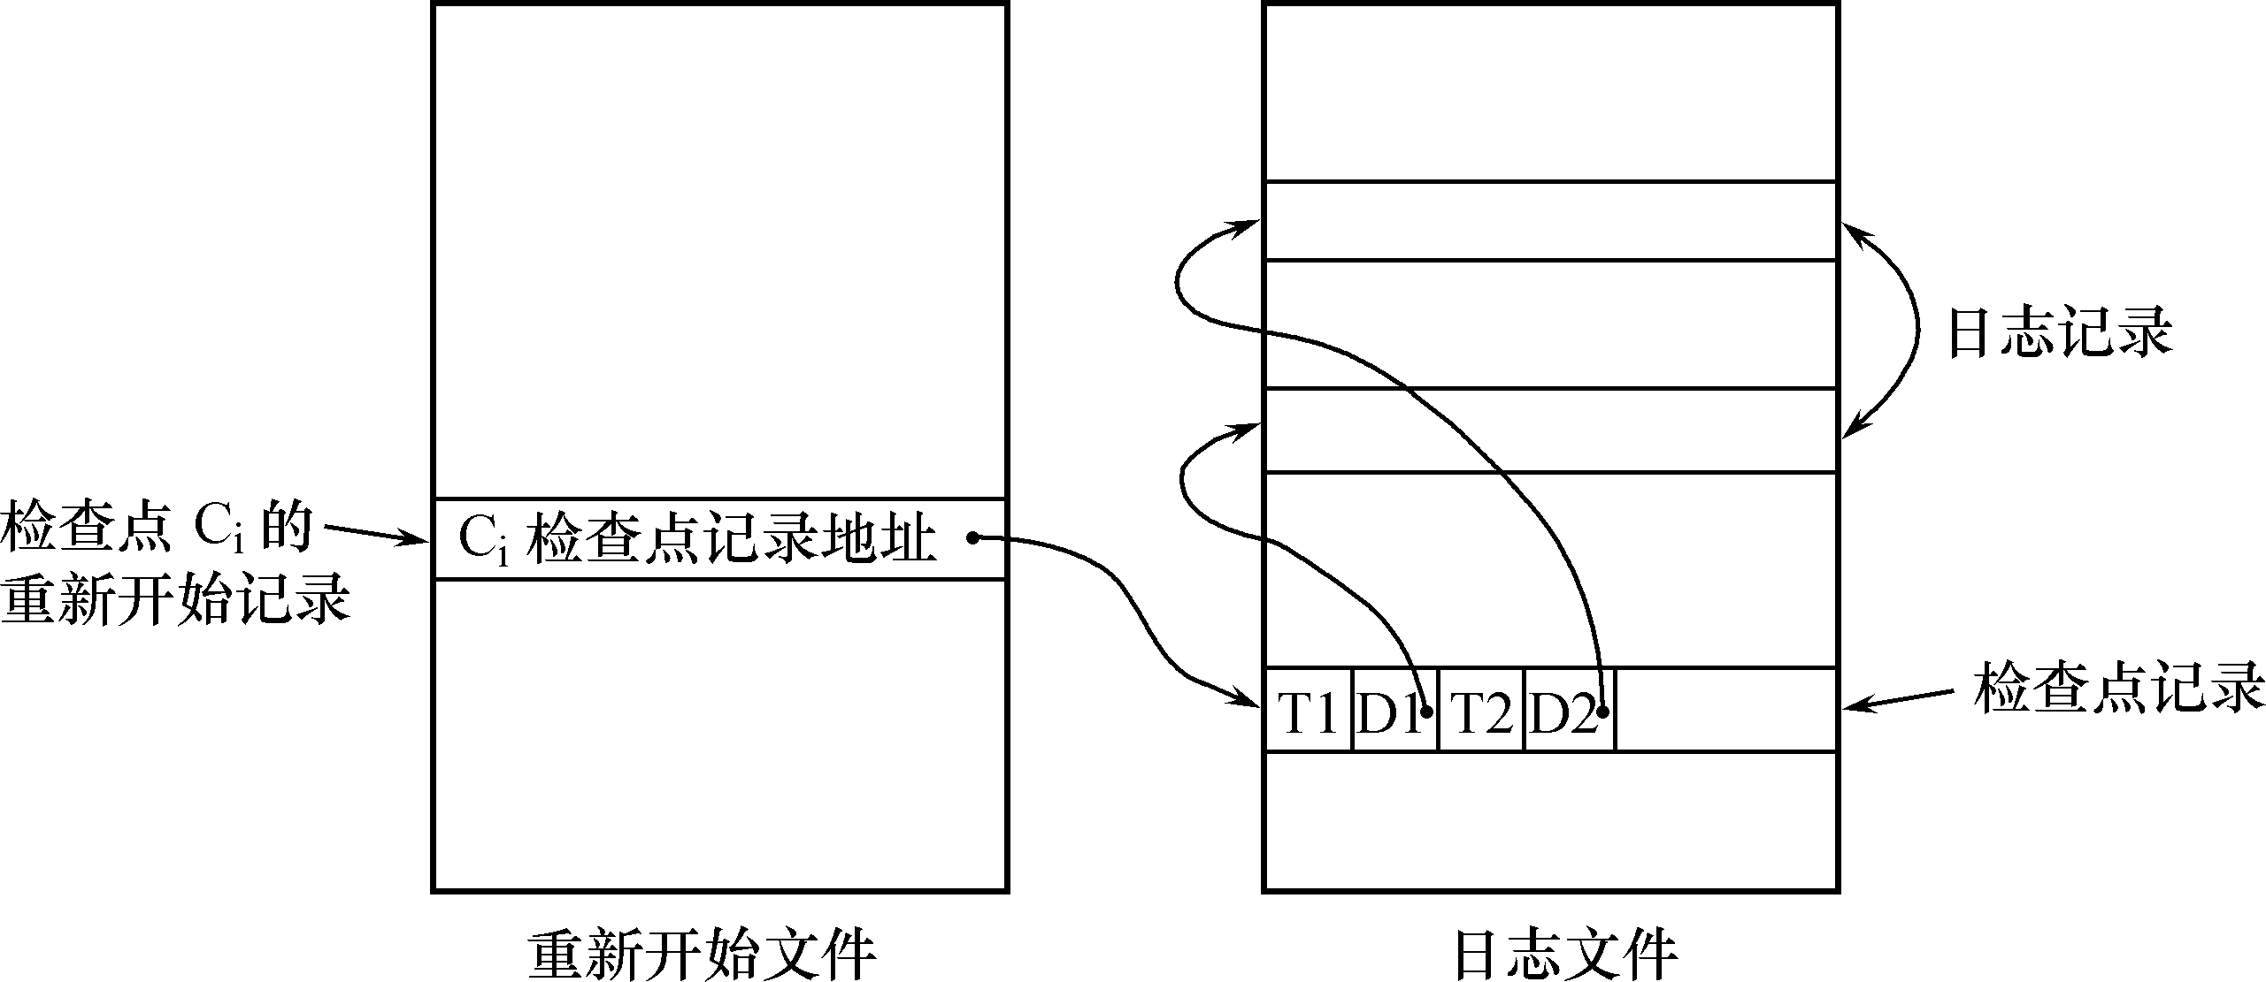
检查点技术（续）
当事务T在检查点之前提交，在进行恢复处理时，没有必要对事务T执行重做操作
具有检查点的日志文件和重新开始文件

Slide 58
利用检查点的恢复策略（续）
系统出现故障时，恢复子系统将根据事务的不同状态采取不同的恢复策略
T_{c} (检查点)
T_{f}(系统故障)
T₁
不要重做
T₂
重做
T₃
撤销
T₄
重做
T₅
撤销

Slide 59
第十章 数据库恢复技术
10.1 事务的基本概念
10.2 数据库恢复概述
10.3 故障的种类
10.4 恢复的实现技术
10.5 恢复策略
10.6 具有检查点的恢复技术
10.7 数据库镜像
10.8 小结

Slide 60
10.7 数据库镜像
介质故障
对系统影响最严重的一种故障，严重影响DB的可用性
介质故障恢复比较费时
为预防介质故障，DBA必须周期性地转储数据库
提高数据库可用性的解决方案
数据库镜像（Mirror）
磁盘阵列（ RAID ）

Slide 61
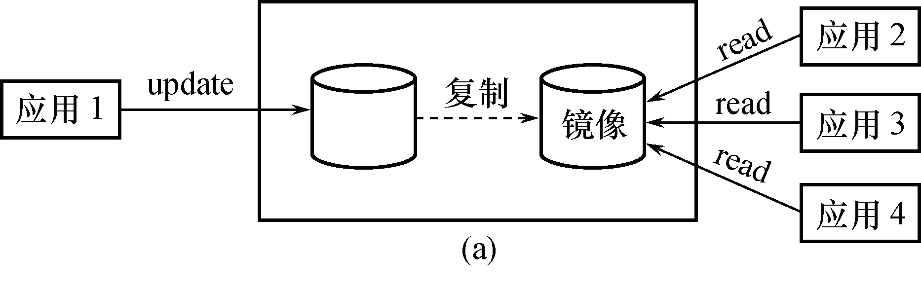
数据库镜像（续）
数据库镜像
DBMS自动把整个DB或关键数据复制到另一个磁盘上
DBMS自动保证镜像数据与主数据的一致性
主数据库更新时，DBMS自动把更新后的数据复制过去

Slide 62
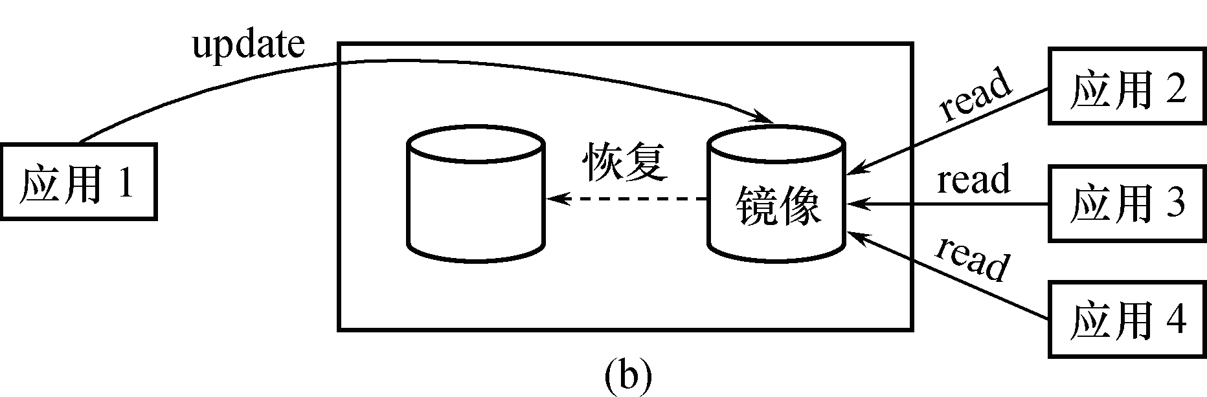
数据库镜像的用途
出现介质故障时
可由镜像磁盘继续提供使用
同时DBMS自动利用镜像磁盘数据进行数据库的恢复
不需要关闭系统和重装数据库副本

Slide 63
数据库镜像（续）
没有出现故障时
可用于并发操作
一个用户对数据加排他锁修改数据，其他用户可以读镜像数据库上的数据，而不必等待该用户释放锁

Slide 64
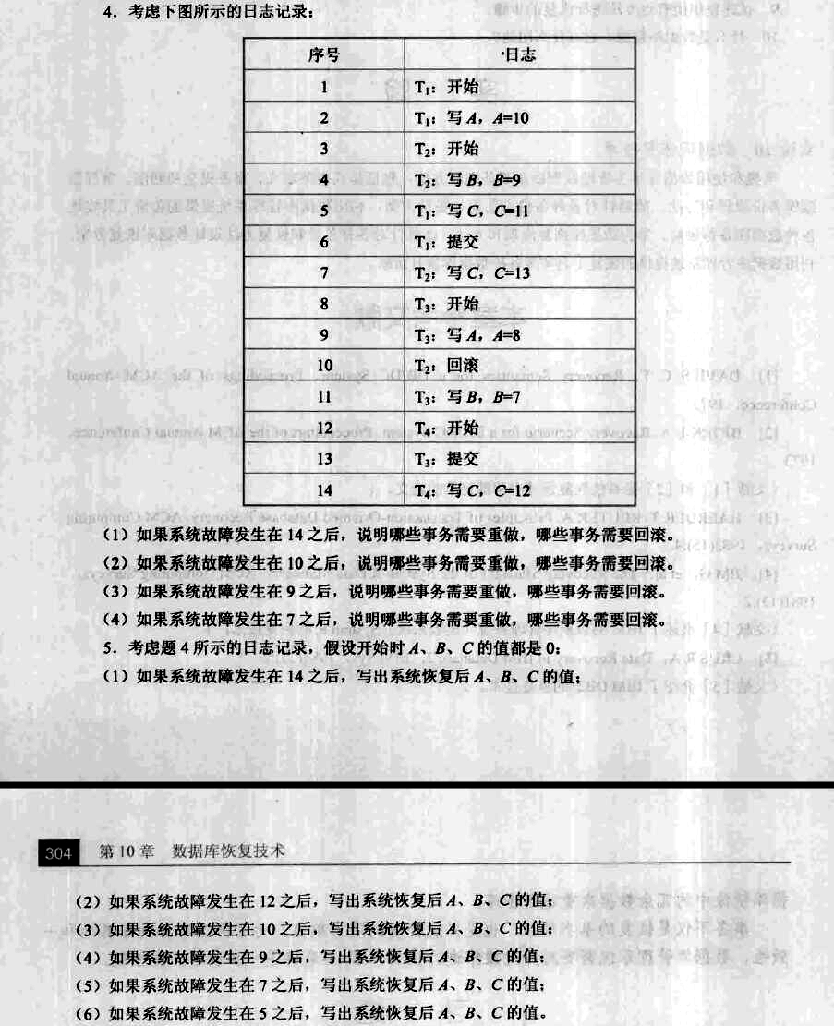
END
作业：课后题4、5

